Slide 1

用Python引领你的宽客之路
Channel, CMT

Slide 2
Modern Quant
Quantitative Trading is not the future!!!
1
2
3
4
5
6
Why Python?
为什么选Python?
Data Technology
数据科技
How to learn?
如何学习？
Hacker Spirit
& Open Source
黑客精神与
开源工具
How to install?
如何安装？
How to use Git?
如何使用Git

Slide 3
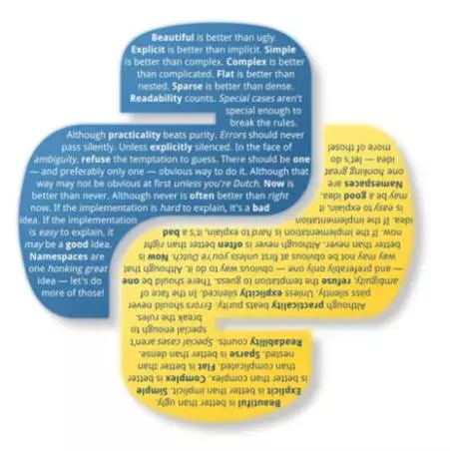
1
[PART ONE]
Why Python?

Slide 4
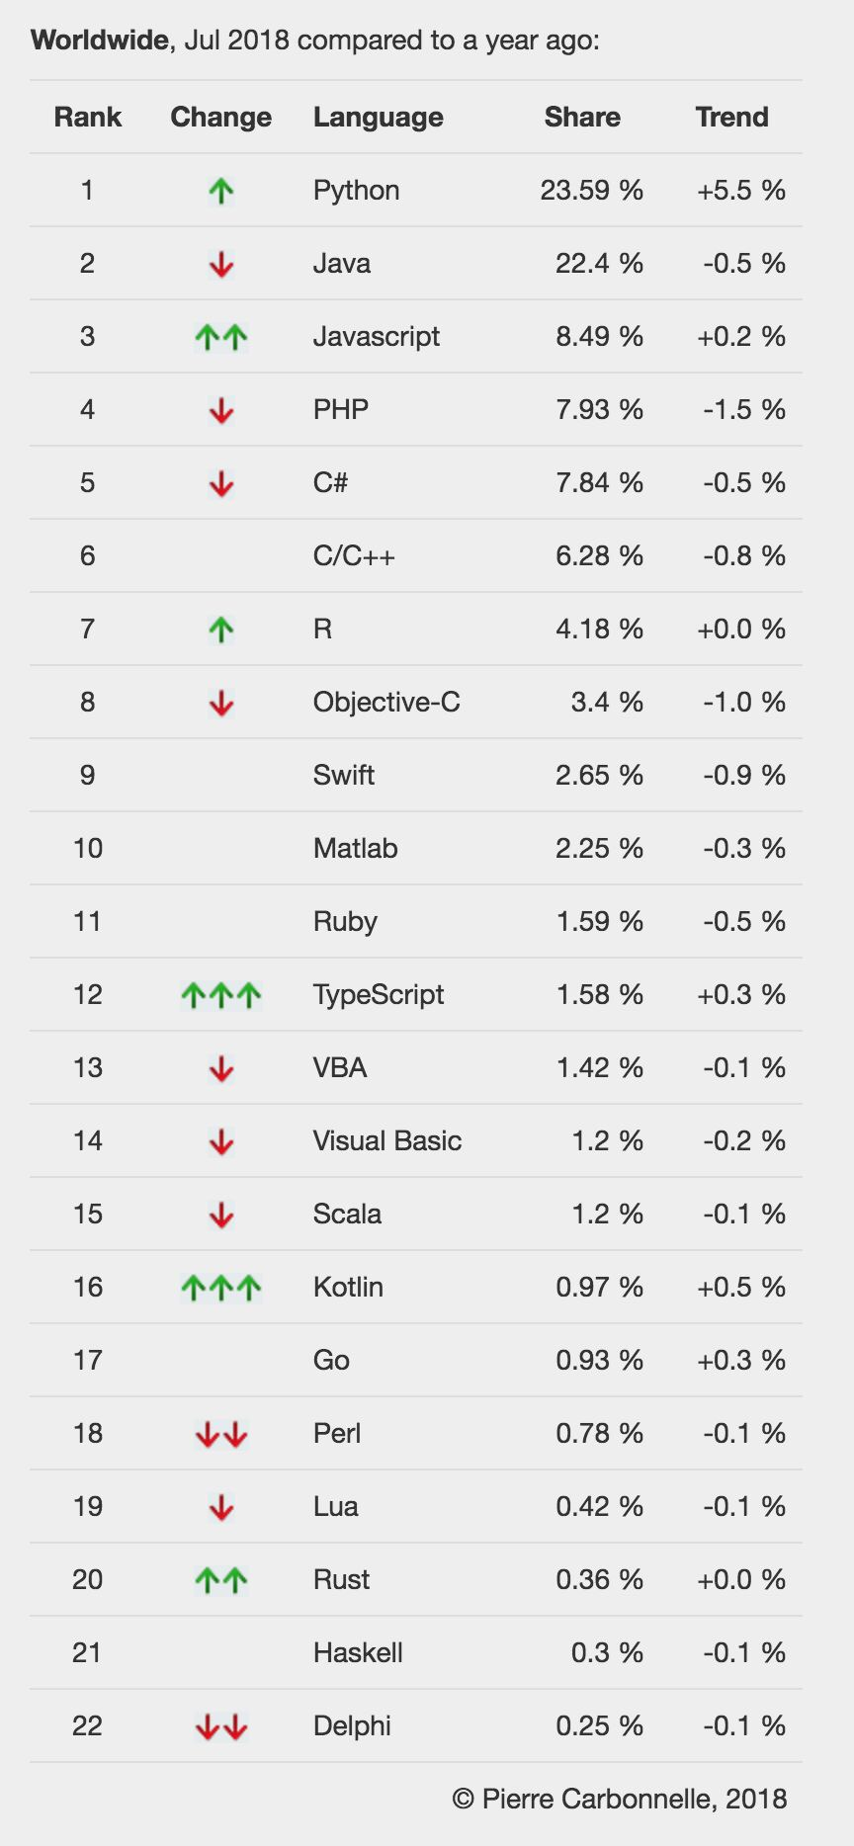
Popular
Python超过Java，PYPL在2018年7月发布最新的编程语言指数榜
The PYPL PopularitY of Programming Language Index is created by analyzing how often language tutorials are searched on Google.

Slide 5
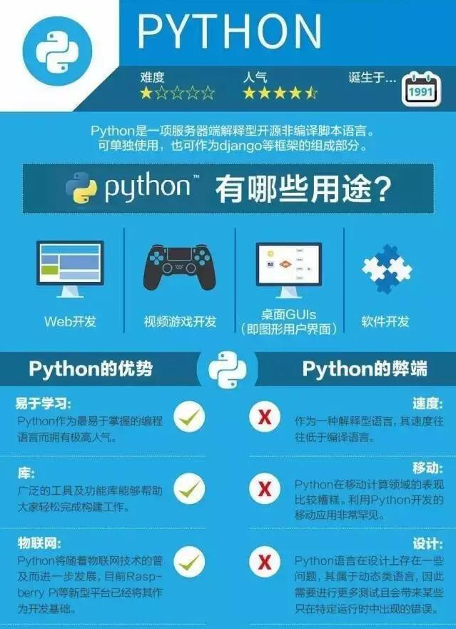
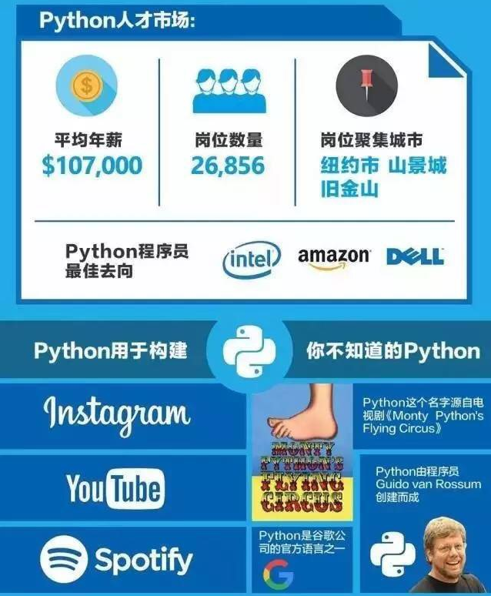

Slide 6
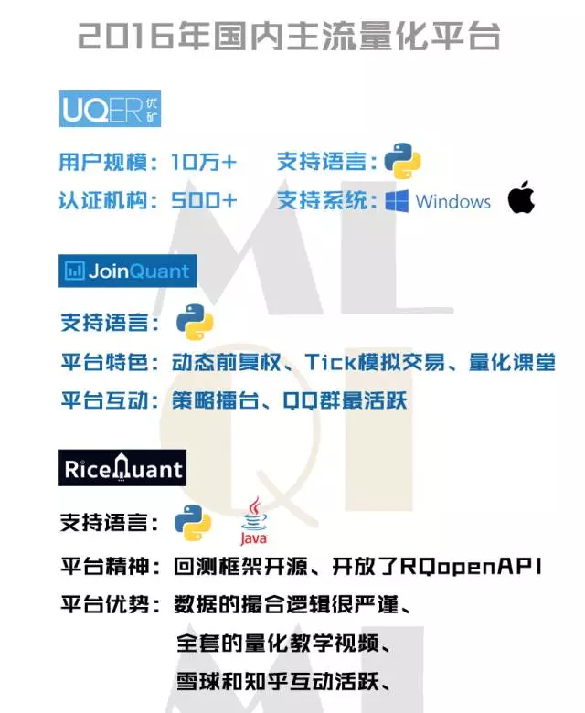
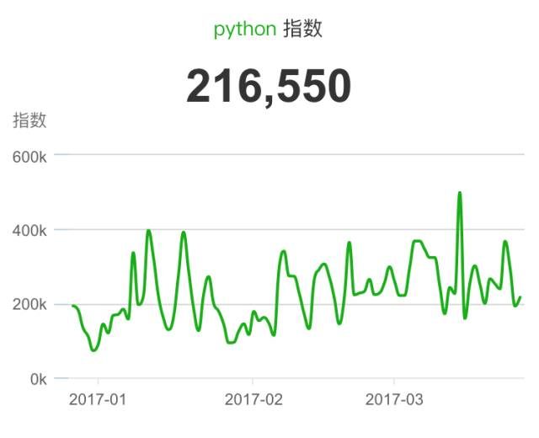
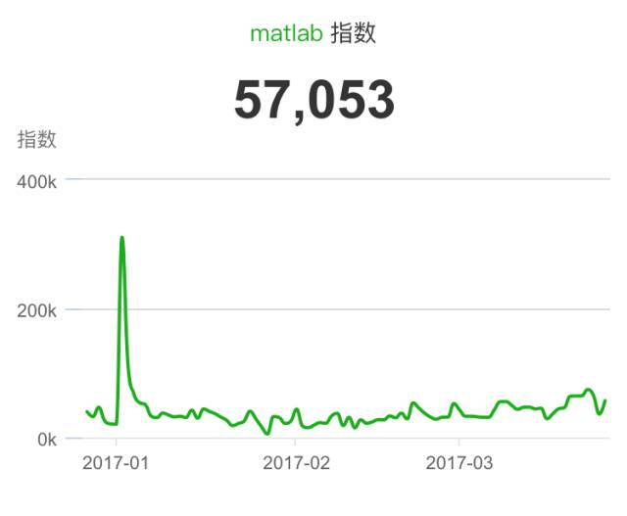
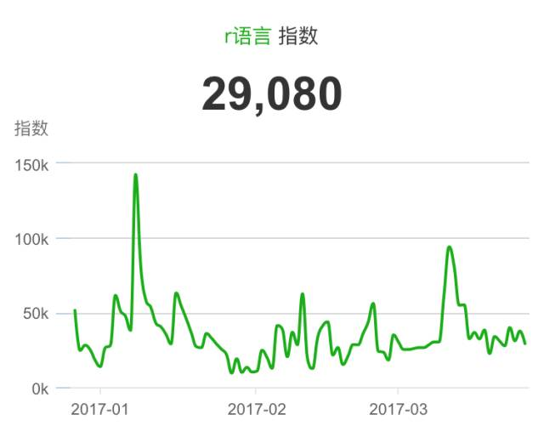

Slide 7
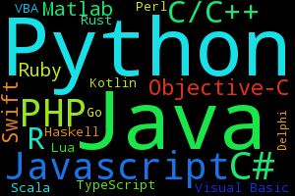
选择Python的五大原因
1. 量化运用广泛：
美国的Quantopian与国内的优矿量化投资平台都是用Python语言的。
2. 简单易学：
Python的设计哲学是以用户为中心，属于方便调试的解释型语言。
3. 免费开源：
无使用成本，开源代码共享，加强学习与使用效率。
4. 丰富的库：
数据处理、数据运算、可视化、统计分析、技术分析、机器学习...
5. 应用接口：
各大平台数据获取存储调用与实时行情连接下单的接口。
缺点：
Python是解释执行的，效率低，但程序员的时间比计算的时间成本高得多。

Slide 8
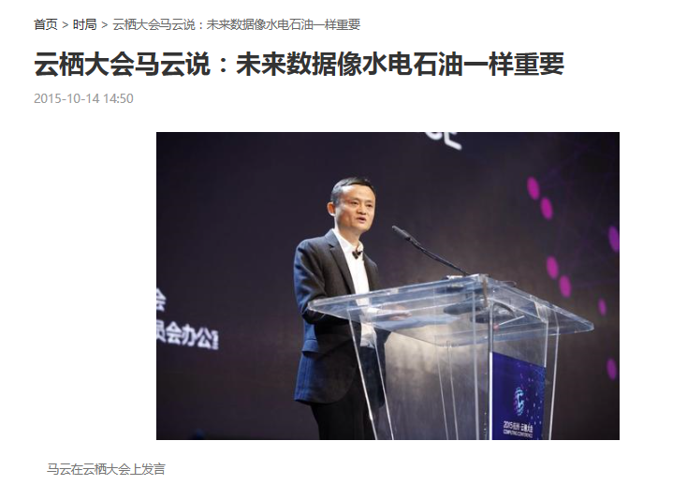
2
[PART TWO]
Data Technology

Slide 9


Relationship between data and model
Supply
DATA
Feedback
MODEL

Slide 10
Financial Data Types
SV
BV
SP
BP
Amount
Tick Data
unstructured data
HLOC
Volume
Fundamental Data
Factors
Indicators
Macro Economy
News
Public Opinion
Heated Discussion
String
structured data

Slide 11

Problems
存储
更新
清洗
检查
计算
耗时
耗电

Slide 12
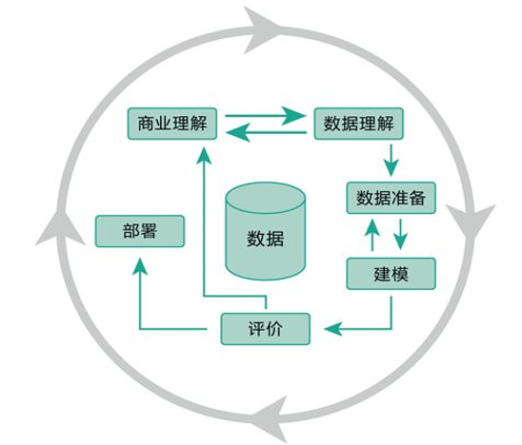
未来30年数据将成为生产资料，计算会是生产力，互联网是一种生产关系。
金融大数据+分布计算力+互联网平台=DT金融

Slide 13

3
[PART THREE]
How to learn?

Slide 14


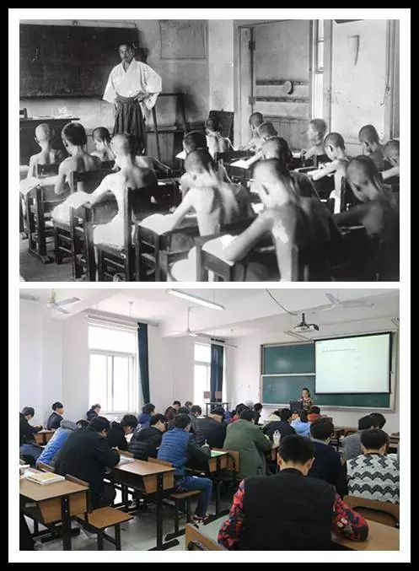
DT时代的教育不能只有速算与背书，
而是需要教如何实际处理多维度海量的大数据。

Slide 15
Conditions for Quantitative Trader
3E
3C
Education
Experience
Excessive Cash
Code
Copy
Colleague

Slide 16
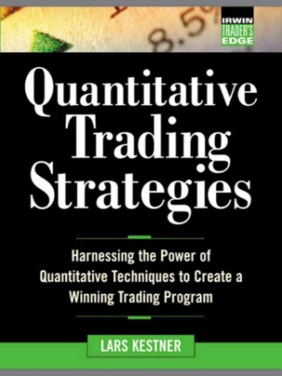
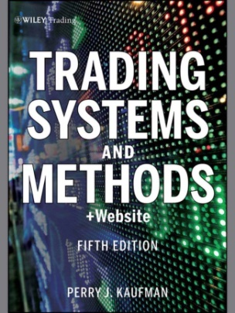
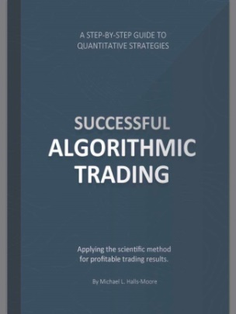
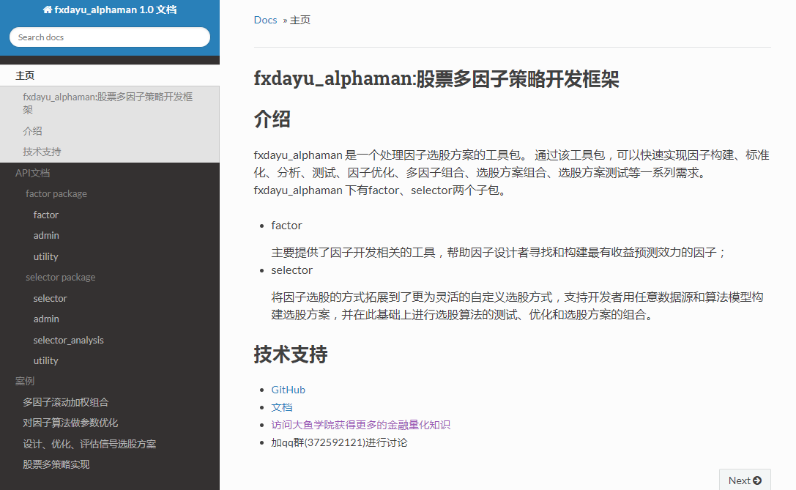
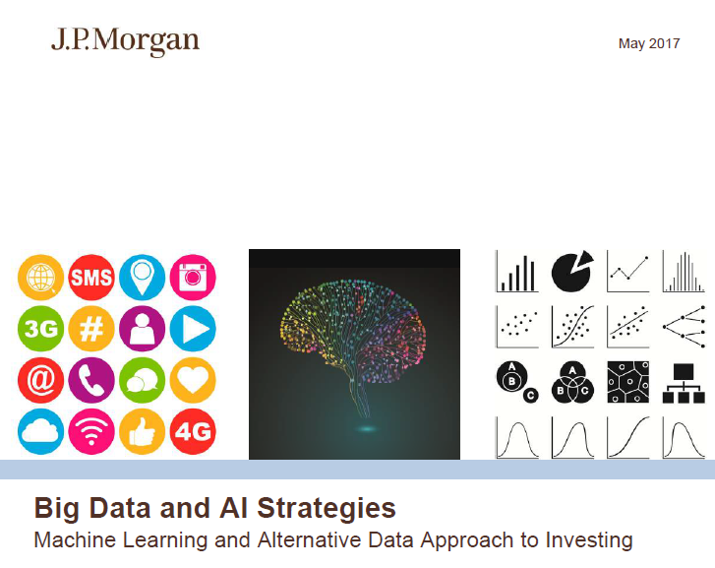
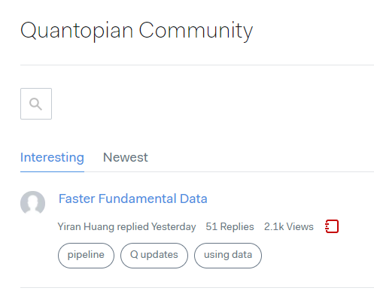
Books
Documents
Papers
Communities

Slide 17
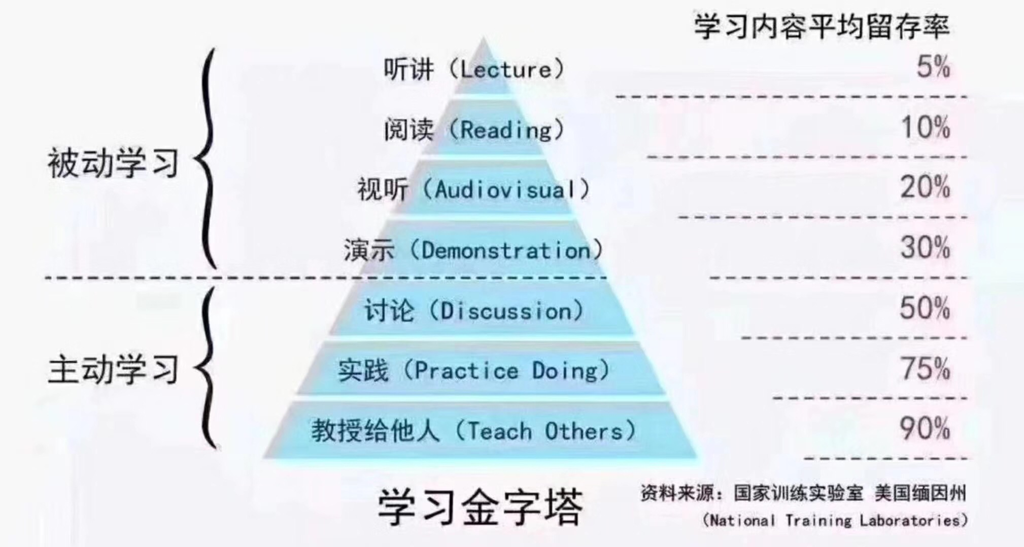
学习金字塔

Slide 18
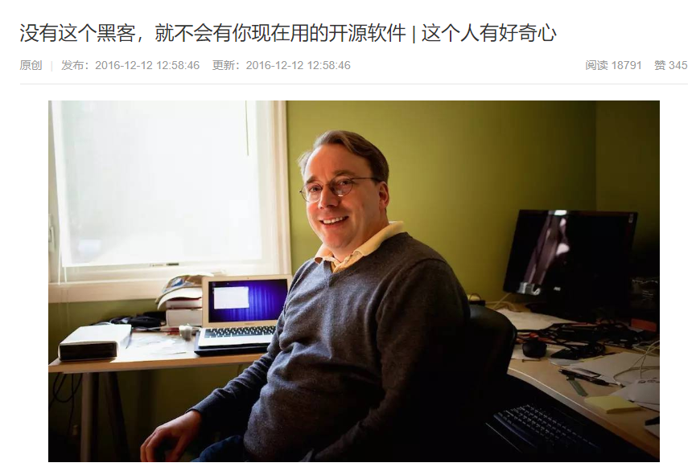
4
Linus Benedict Torvalds
[PART FOUR]
Hacker Spirit & Open Source

Slide 19

拥有黑客精神的量化交易员
1. Hackers passionate about solving problems
2. Hackers overcoming limitations
3. Hackers pursuit share, open, free, freedom and equality
1. Quantitative Trader have plenty ideas of trading strategies
2. Quantitative Trader require big data
3. Quantitative Trader familiar with modules and tools
我们相信共享、开源、免费、自由与平等，是量化交易的未来。

Slide 20
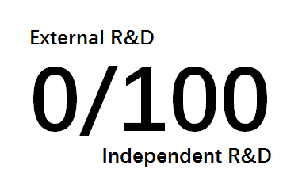
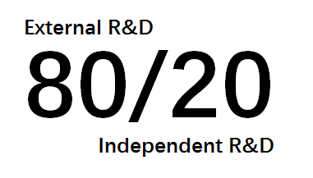
为什么开源?
1. 目的不是赚钱而是解决问题
2. 开源对长期研发和需求有更好的帮助
大公司掌握
工作重复
很难创新
可控可修改
专注核心工作
具有无限创造力

Slide 21
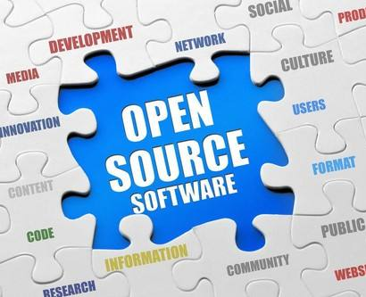
为什么要用开源工具?
Lab
Data
Models
External R&D
Independent R&D
Boost
Big Data
Parameters
Markets
Calculate Power

Slide 22
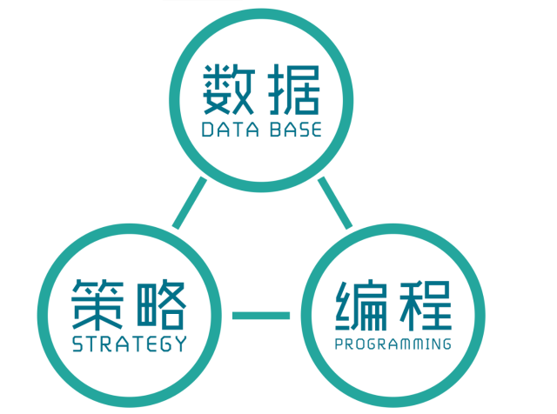






Code Base
Back Test Engine
Statistic tools
Visual Chart
Data Base
Performance Evaluation

Slide 23

5
[PART FIVE]
How To Install?

Slide 24
Anaconda
Anaconda指的是一个开源的Python发行版本，其包含了conda、Python等180多个科学包及其依赖项。
下载链接： https://www.anaconda.com/download/

Slide 25
Windows系统
Talib
Mpl_finance

Slide 26
Mac系统
Talib
Mpl_finance

Slide 27

6
[PART SIX]
How To Use Git?

Slide 28

Download materials
www.github.com
git bash
jupyter notebook

Slide 29

Channel, CMT

